Slide 1





АКРИОС
автономный комплекс регистрации идентификации органических структур
1

Slide 2


АКТУАЛЬНОСТЬ ПРОЕКТА
Сельское хозяйство было и остается одним из основным источником экономической стабильности Российской Федерации, делая ее лидером на мировом рынке, но патологии возделываемых культур создают риски для отрасли.
Предлагаемый программный комплекс обеспечит автономное решение для выявления и диагностики заболеваний сельскохозяйственных культур с помощью мобильных устройств.
Точность и надежность программного обеспечения дают уверенность в выявлении болезни на ранних стадиях, и позволяет своевременно принять меры для минимизации ущерба урожаю и экономических потерь.

Slide 3

ЦЕЛЕВАЯ АУДИТОРИЯ
Владельцы частных сельскохозяйственных угодий в возрасте от 25 до 65 лет, проживающие и/или создающие продукцию на территориях РФ с плодородными почвами.
Владельцы частных земельных участков в возрасте от 25 до 65 лет, проживающие и/или создающие продукцию на территориях РФ с неплодородными почвами, но обладающие потенциалом создания гидропонных и аэропонных установок.
Владельцы, в возрасте от 25 до 65 лет, небольших частных компаний, с оборотом не более 1 500 000 руб. в год, в распоряжении которых находятся сельскохозяйственные угодья, проживающие и/или создающие продукцию на территориях РФ с плодородными почвами.
Владельцы, в возрасте от 25 до 65 лет, небольших частных компаний, с оборотом не более 1 500 000 руб. в год, в распоряжении которых находятся частные земельные участки, проживающие и/или создающие продукцию на территориях РФ, но обладающие потенциалом создания гидропонных и аэропонных установок.
3

Slide 4

ПРОБЛЕМА
Болезни сельскохозяйственных растений,приводящие к экономическим потерям, снижающие урожайность и уровень продовольственной безопасности
4

Slide 5

РЕШЕНИЕ
Программное обеспечение будет использовать расширенные алгоритмы распознавания изображений и машинного обучения для анализа изображений больных культур, снятых камерой мобильного устройства. Сравнивая изображения с базой данных известных заболеваний, программное обеспечение точно определит болезнь, поражающую урожай, и предложит соответствующие методы контроля распространения болезни.
5

Slide 6
ЦЕННОСТЬ, ЦЕННОСТНОЕ ПРЕДЛОЖЕНИЕ
Проект направлен на решение одной из основных задач, стоящих перед фермерами во всем мире - своевременное выявление и диагностика болезней сельскохозяйственных культур. существует острая необходимость в разработке инновационных и эффективных инструментов, помогающих фермерам в выявлении болезней сельскохозяйственных культур и борьбе с ними.
Мы, компания АКРИОС,
помогаем сельскохозяйственным производителям
в ситуации наличия болезни растений, приводящих к значительным экономическим потерям, снижающие урожайность и уровень продовольственной безопасности
решать проблему низкого уровня урожайности
с помощью технологии искусственного интеллекта
и получать стабильный уровень урожайности
6

Slide 7
РЫНОК
Мы работаем на рынке (B2C, B2B)
Наша ЦА - это 39 000 МСП, работающих в отрасли
Наше решение будет стоить 50 000 рублей в полной комплектации и 3 000 руб. в случае приобретения в аренду отдельных пакетов программного комплекса
Сможем заработать в первый год – 1 500 000 руб. суммарно
7

Slide 8
КОНКУРЕНТЫ
Иностранные компании, специализирующиеся на повышении продовольственной безопасности регионов и стран.
DoctorP – проект московского Объединенного института ядерных исследований
Plant Disease Identifier
plantln
НАШИ ПРЕИМУЩЕСТВА
Наличие большого опыта в создании программных средств, работающих под управлением нейросетевых моделей.
Мы первая компания федерального уровня, предоставляющая услуги комплексных решений по борьбе с патологиями сельскохозяйственных культур, располагающая огромной базой данных для обучения систем искусственного интеллекта, непрерывно совершенствующая свои разработки и продукты для достижения наилучшего результата. Поддержка выбора необходимых пакетов данных для определенных культур
8

Slide 9
БИЗНЕС-МОДЕЛЬ
БИЗНЕС-МОДЕЛЬ – как вы зарабатываете или планируете;
Мы будем делать приложение
Наше решение будет стоить 50 000 рублей в полной комплектации и 3 000 руб. в случае приобретения в аренду пакетов программного комплекса
Бизнес-модель
Дополнительно мы можем зарабатывать на предоставлении услуг консультации специалиста-агротехнолога
9

Slide 10
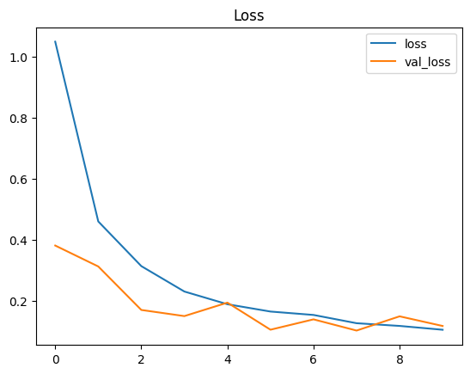
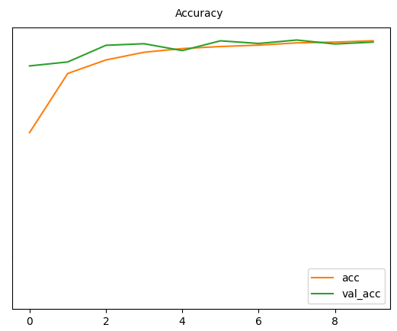
ТЕКУЩИЕ РЕЗУЛЬТАТЫ
В результате разработан прототип программного обеспечения для создания комплексных и точных решений по выявлению и борьбе с болезнями сельскохозяйственных культур. Программный комплекс использует расширенные алгоритмы распознавания изображений и машинного обучения для выявления болезней сельскохозяйственных культур, предоставляя точные диагнозы и рекомендации по борьбе с распространением болезней.

Slide 11
КОМАНДА СТАРТАПА
РОЛЬ | ФАМИЛИЯ ИМЯ | ФОТО
ЛИДЕР (CEO) | Дорошенко Артур Вадимович
РАЗРАБОТЧИК | Дорошенко Артур Вадимович
МАРКЕТОЛОГ (СMO) | Дорошенко Артур Вадимович
11

Slide 12

ПЛАНЫ РАЗВИТИЯ
Планы развития, основные укрупненные задачи
Разработать алгоритм, более корректно формирующий рекомендации контроля развития наблюдаемого растения.
план-график на ближайшие 2-4 недели
ЧТО ДЕЛАЕМ | СРОК | ОТВЕТСТВЕННЫЙ
Анализируем функционирование программного обеспечения | 0.2.10.2023 - 09.10.2023 | Дорошенко Артур
Разрабатываем алгоритм, более корректно формирующий рекомендации контроля развития наблюдаемого растения. | 10.10.2023 - 17.10.2023 | Дорошенко Артур
12

Slide 13


КОНТАКТЫ ЛИДЕРА
Telegram: Arthur_Lane
13

